Slide 1
資 料 ２
台風２１号による風倒木被害発生地（高槻市等）
の状況について
平成３０年１１月
大阪府 環境農林水産部 みどり推進室 森づくり課

Slide 2
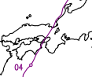
平成30年台風21号
平成30年９月４日PM13～14時最接近
・最大風速（最大瞬間風速）
関西国際空港 46.5m(58.1m)
熊取 26.8m(51.2m)
大阪市 27.3m(47.4m)
枚方 19.3m(40.2m)
能勢 18.4m(31.6m)
（ は観測史上１位を更新）
・24時間雨量
府内最大地点：関谷橋（河内長野市） 131mm
945hPa
9月4日9時
Notes:
台風21号は９月４日午後に大阪府に最接近しました。
ちょうど大阪府の西側（窓から見える沖）を通過し、猛烈な台風であるとともに、東側であったことから、
被害が大きくなりました。
風速で言いますと、関西国際空港での最大瞬間風速が58.1mで観測史上最大、他の地点においても、
観測史上最大を更新するなど、暴風が吹き荒れました。
雨については、24時間雨量で見ますと、府内の最大地点では河内長野市の関谷橋で131mmでした。
131mmというと、小さい値というわけではないのですが、７月豪雨の時で、400mmを越えていたことを考えれば
雨よりも風台風で会ったと言えます。

Slide 3
平成30年台風21号
風倒木被害面積 府内全体で約728ha
・高槻市 613ha
・茨木市 41ha
・和泉市 27ha など
Notes:
風倒木被害面積は、府内全体では728ha。うち高槻市618ha、茨木市41ha、和泉市27haなどとなっております。
このうち、１か所あたりの被害面積がとびぬけて大きく、広大な面的に被害を受けた高槻市の森林について見ていきたいと思います。

Slide 4
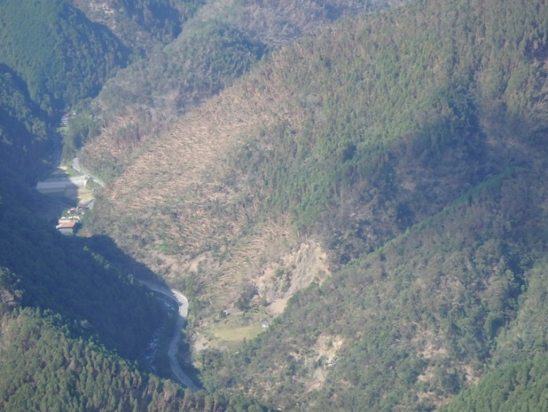
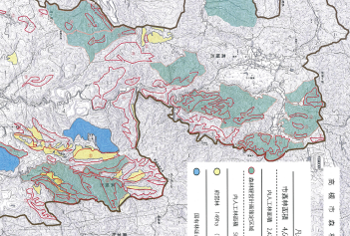
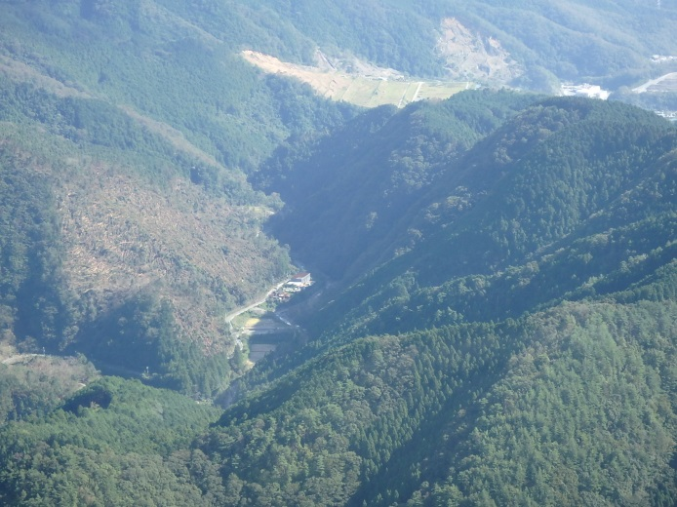
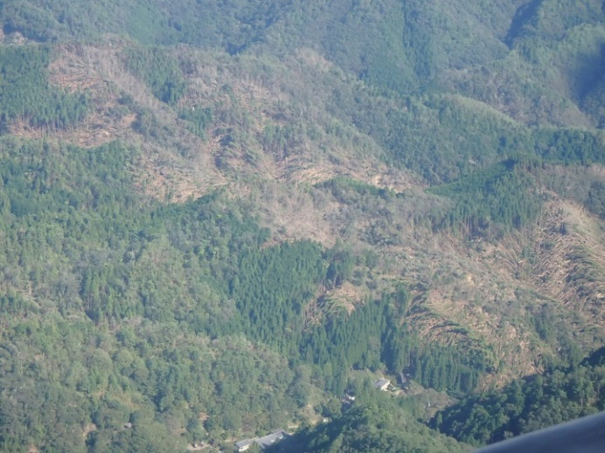
撮影日：H30.10.3
撮影日：H30.10.3
撮影日：H30.10.3
高槻市 被害箇所図
ヘリコプターからの空撮
Notes:
左の図は、高槻市の被害エリアを赤線で囲っており、高槻市北東部の中畑・田能・出灰・樫田地区、
また、島本町に接した川久保地区あたりの被害が特にひどかったです。
右はヘリコプターからの空撮写真ですが、面的に被害を受けているのが分かります。

Slide 5
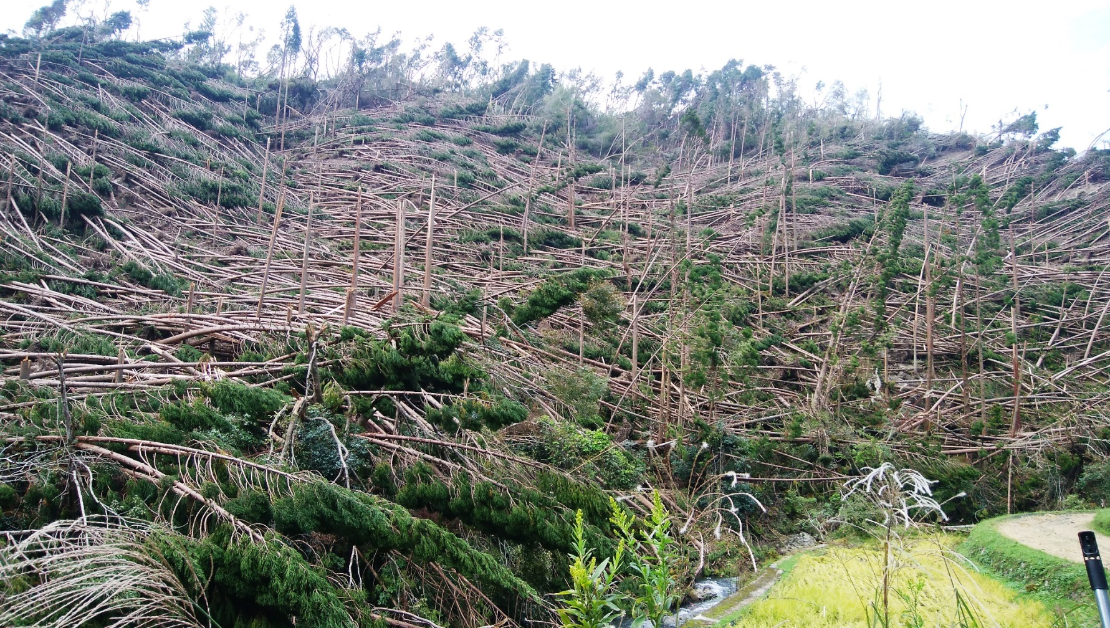
撮影日：H30.10.5
高槻市 原地区
Notes:
これが、原地区の風倒被害の様子ですが、尾根筋まで同じ報告にすべて倒れてしまっています。
また、河川や道路に係っている事案もかなり多く、それぞれの担当部署で対処をお願いしているところです。

Slide 6
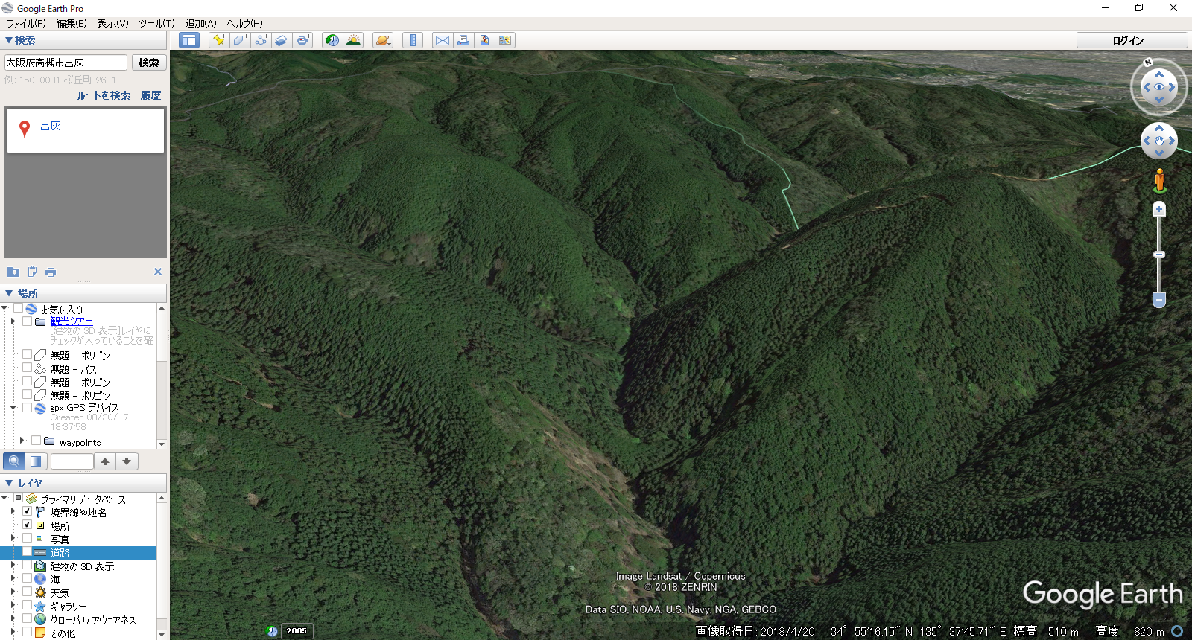
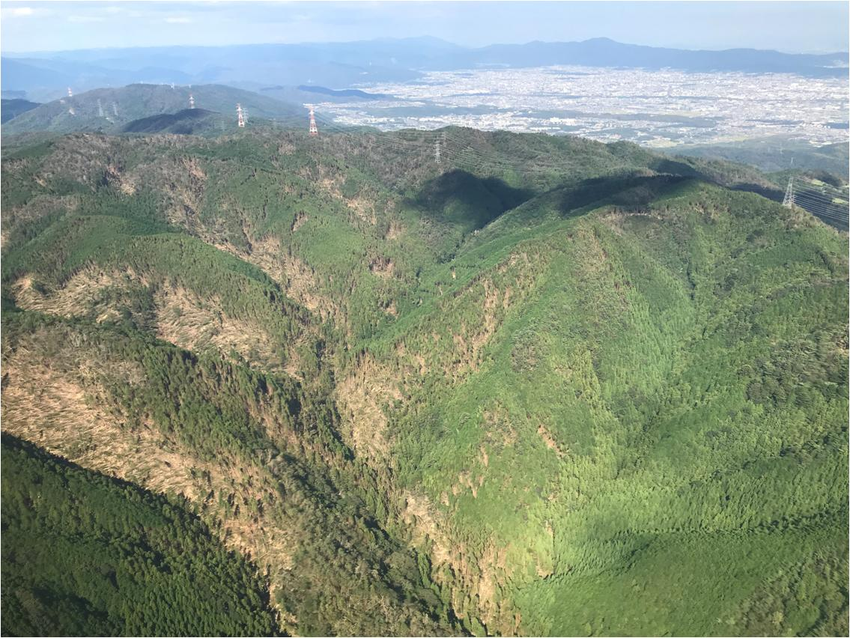
被災前
撮影日：H30.10.3
被災後
高槻市 川久保地区

Slide 7
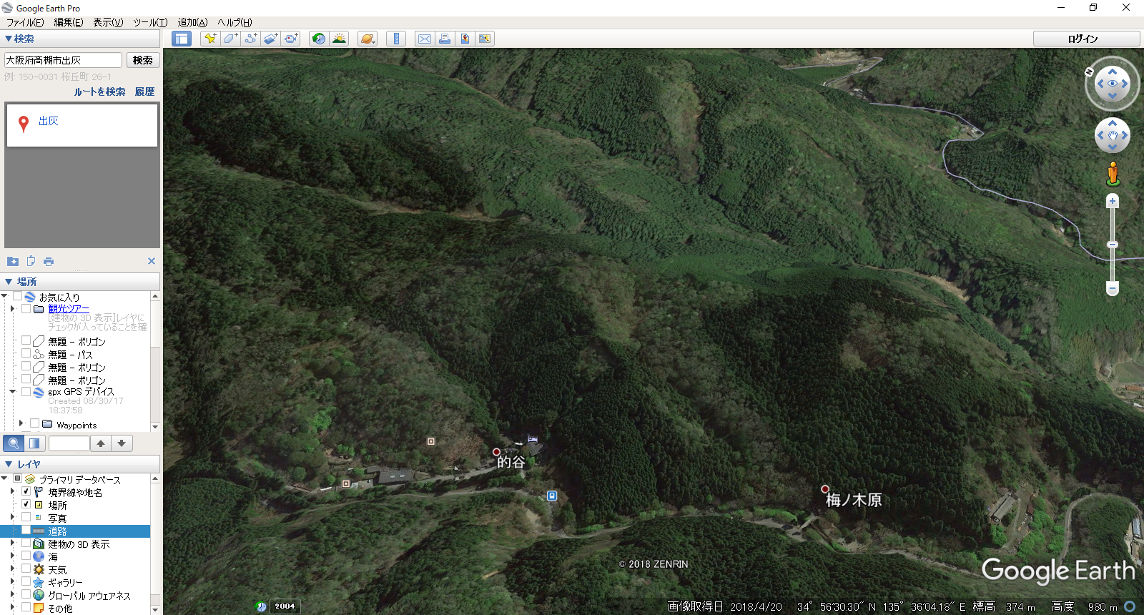
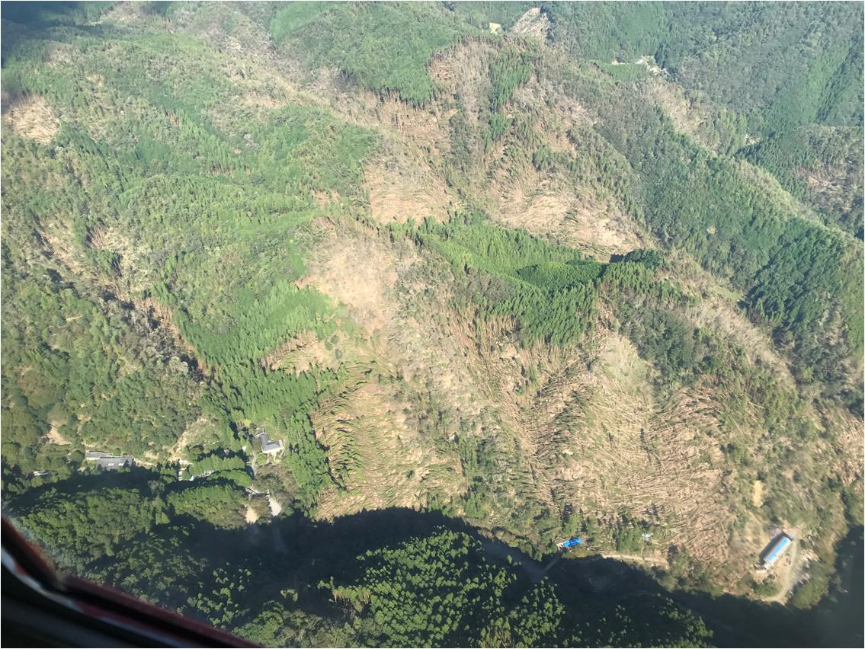
被災前
撮影日：H30.10.3
被災後
いずりは たのう
高槻市 出灰・田能地区

Slide 8
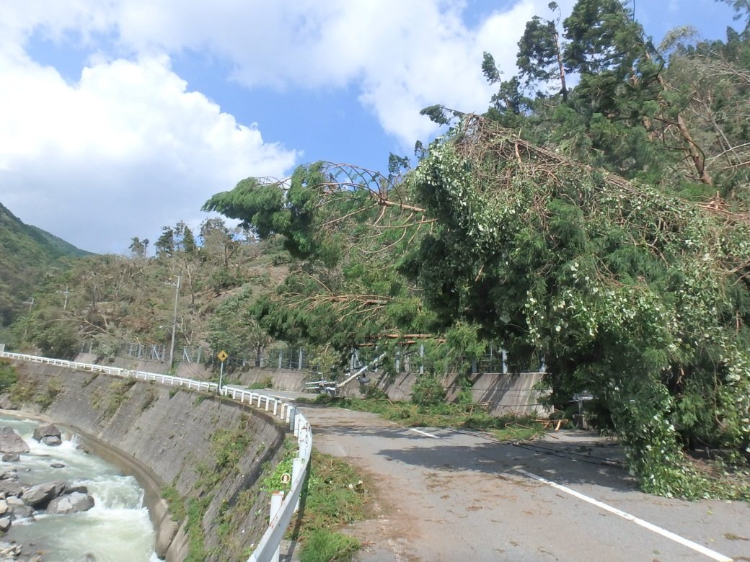
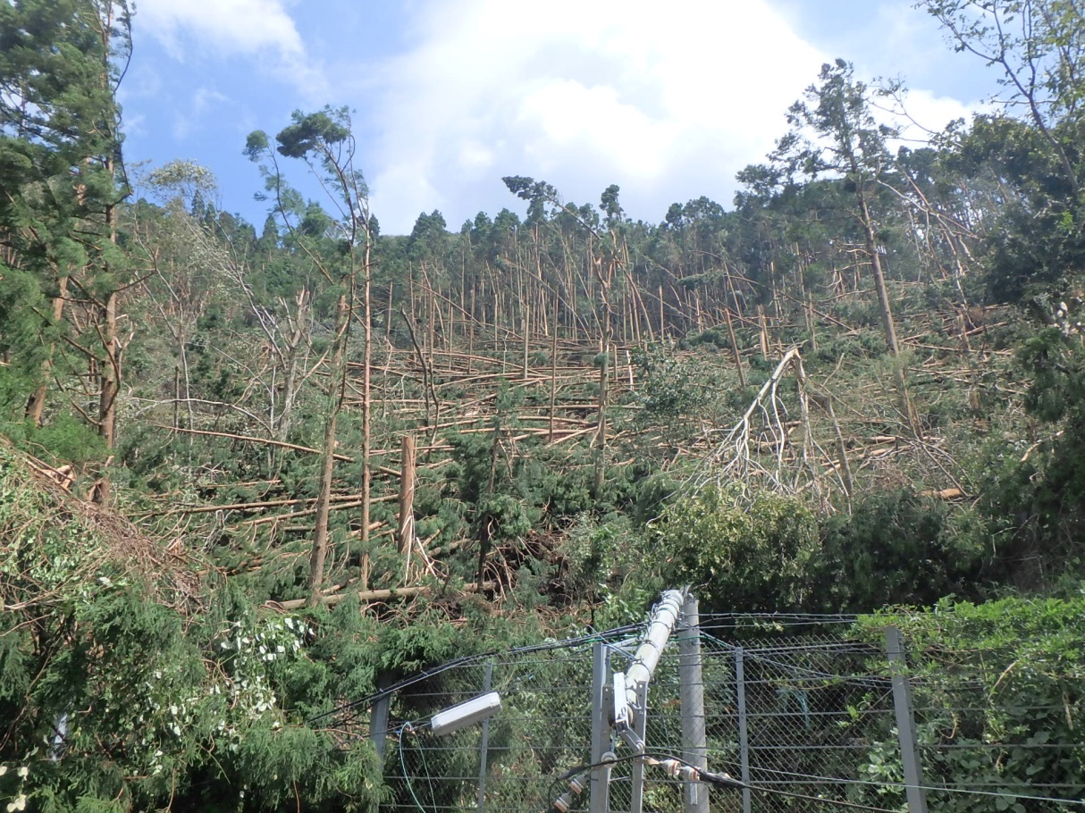
撮影日：H30.9.5
撮影日：H30.9.5
高槻市 原地区

Slide 9
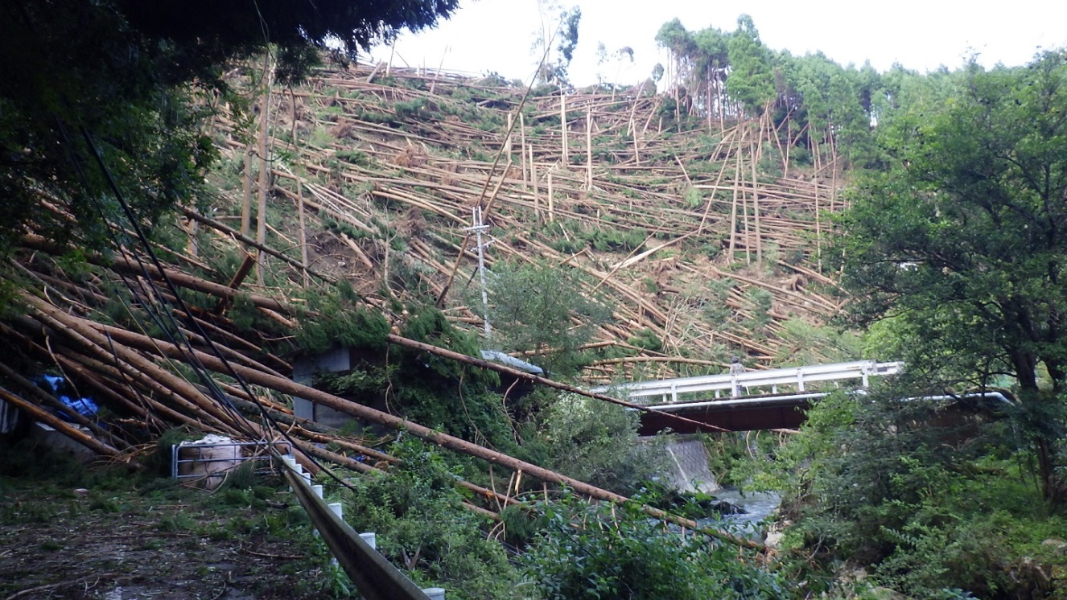
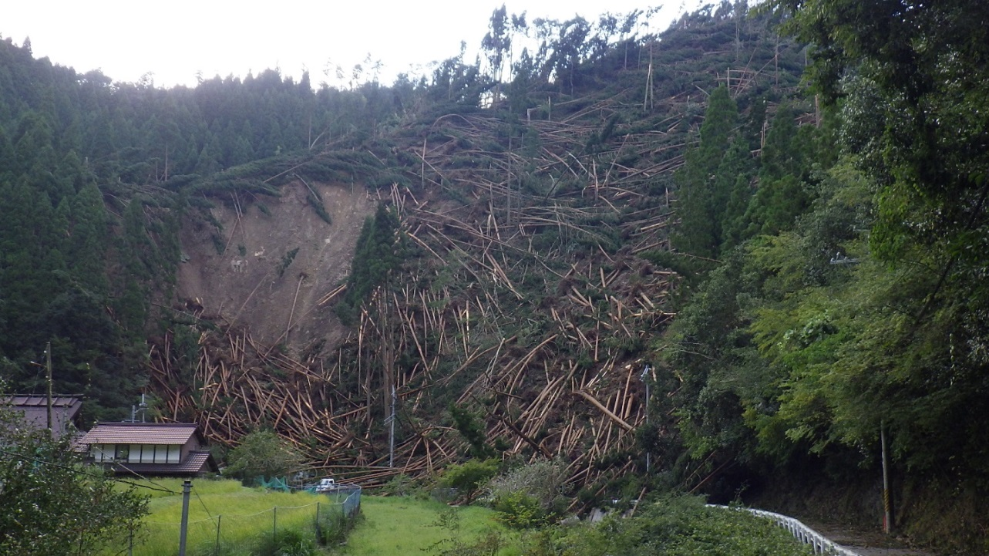
撮影日：H30.9.6
撮影日：H30.9.6
いずりは
高槻市 出灰地区

Slide 10
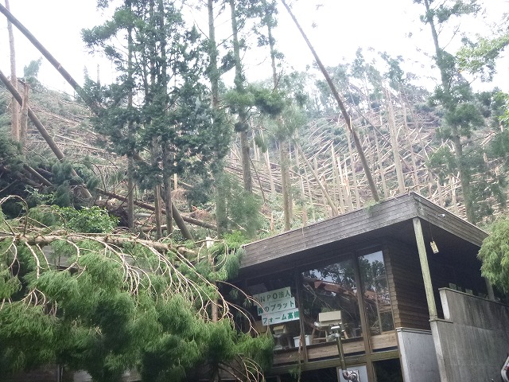
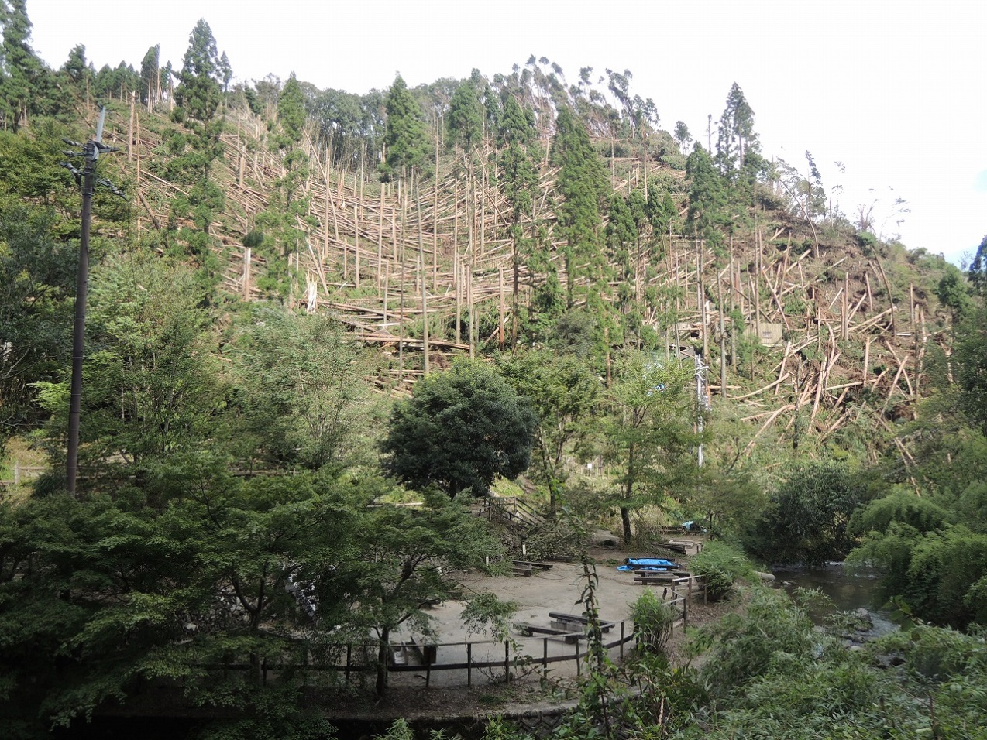
撮影日：H30.9.11
撮影日：H30.9.11
かしだ
高槻市 樫田地区

Slide 11
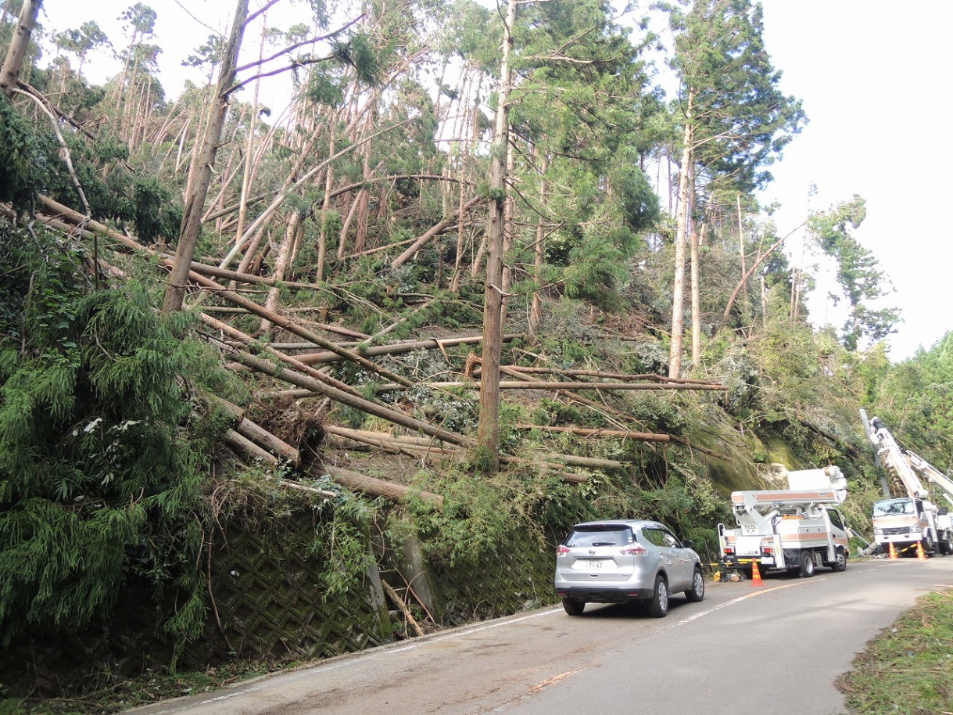
撮影日：H30.9.11
高槻市 川久保地区
Notes:
以上、被害報告とさせていただきます。
なお、復旧方法につきましては、現在、様々なメニューを組み合わせて実施できるよう、市・森林組合などと
協議を行っているところです。

